Slide 1
Муниципальный фестиваль «Творческий потенциал-истоки»
Конкурс педагогического мастерства
Образовательный проект «Ступенька к школе» как средство повышения качества, доступности и эффективности предшкольной подготовки
Евдотьева Н.С., воспитатель МБДОУ детский сад « Солнышко» с.Новенькое

Slide 3
«Портрет» первоклассника, не готового к школе:
чрезмерная игривость;
недостаточная самостоятельность;
импульсивность, бесконтрольность поведения, гиперактивность;
неумение общаться со сверстниками;
трудность контактов с незнакомыми взрослыми (стойкое нежелание контактировать) или, наоборот, непонимание своего статуса;
неумение сосредоточиться на задании, трудность восприятия словесной или иной инструкции;
низкий уровень знаний об окружающем мире, неумение сделать обобщение, классифицировать, выделить сходство, различие;
плохое развитие тонко координированных движений руки, зрительно-моторных координации (неумение выполнять различные графические задания, манипулировать мелкими предметами);
недостаточное развитие произвольной памяти;
задержка речевого развития ( неправильное произношение, и бедный словарный запас, и неумение выразить свои мысли и т. п.).

Slide 4
Приоритетные направления образовательной деятельности с детьми
5 - 8 – го года жизни (в соответствии с ФГОС ДО):
Охрана и укрепление здоровья детей, формирование навыков здорового образа жизни;
Обеспечение своевременного и полноценного психического развития каждого ребенка;
Формирование общей культуры детей;
Развитие интеллектуальных и личностных качеств детей по основным направлениям развития: физическому, социально-коммуникативному, познавательному, речевому и художественно – эстетическому.
Приобщение детей к общечеловеческим ценностям.
Коррекция недостатков в психическом развитии детей (речевые нарушения).
Формирование предпосылок учебной деятельности, обеспечение равных стартовых возможностей детей для обучения детей в школе

Slide 5
ФГОС ДО требует:

Slide 6
Образовательный проект «Ступенька к школе»
Полное название проекта | Образовательный проект по педагогическому сопровождению детей старшего возраста на этапе завершения дошкольного образования «Ступенька к школе»
Срок реализации | Октябрь 2016 г – май 2017 г
Цель | Создать условия для интеграции интересов семьи, педагогов школы и дошкольного учреждения в развитии интеллектуального потенциала и воспитании положительного отношения к школе к школе у детей старшего дошкольного возраста.
Задачи | 1. Организация процесса обучения, воспитания и развития детей на этапе предшкольного образования с учетом потребностей и возможностей детей данного возраста. 2. Укрепление и развитие эмоционально – положительного отношения ребенка к школе, желания учиться. 3. Формирование социальных черт личности будущего первоклассника, необходимых для благополучной адаптации к школе.
Принципы реализации проекта: | - личностно-ориентированный подход в целенаправленном процессе воспитания положительного отношения к школе; - научно-обоснованное сочетание разных видов деятельности; - единство содержания форм и методов работы; - принцип сотворчества детей, педагогов и родителей; - принцип доступности; - принцип системности и последовательности.
Участники | Дети подготовительной группы , воспитатели, родители, учителя начальных классов МБОУ « Новенская СОШ».
Ожидаемые результаты

Slide 7
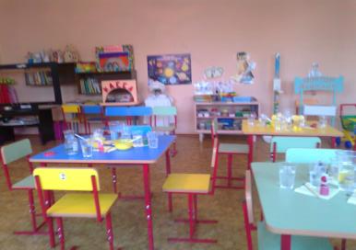
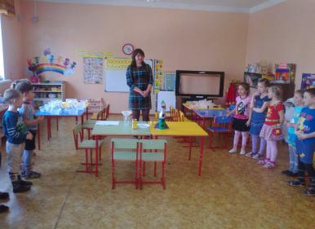
Условия реализации проекта
Разновозрастная группа детей старшего возраста | 24 ребенка (от 5 до 8 лет)
Подготовительная группа | 12 детей (от 6 до 8 лет)
Образовательная программа | ООП ДО «От рождения до школы». / Под редакцией Н.Е.Вераксы, Т.С. Комаровой, М.А.Васильевой. – 3-е изд., испр. и доп. – М.: МОЗАИКА – СИНТЕЗ, 2016.

Slide 8
Результаты анализа уровня готовности к обучению в школе по состоянию на 1 .10.2016 года
Количество обследуемых детей | Уровень готовности к обучению в школе
 | Высокий | Выше среднего | Средний | Низкий
12 | 2 | 2 | 4 | 4

Slide 9
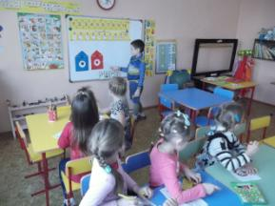
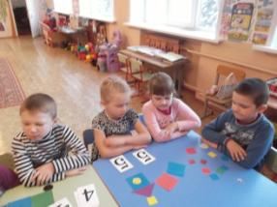
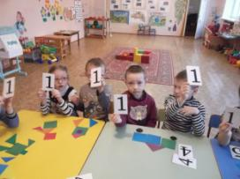
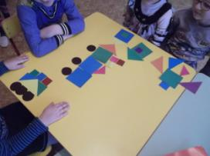
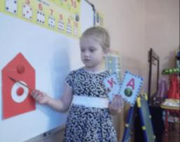
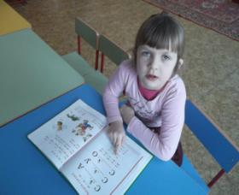
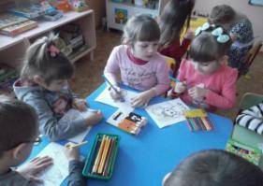
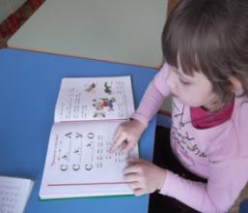
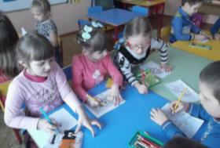

Slide 10
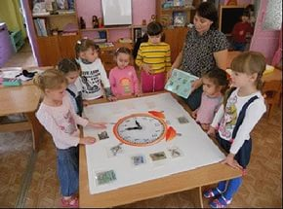
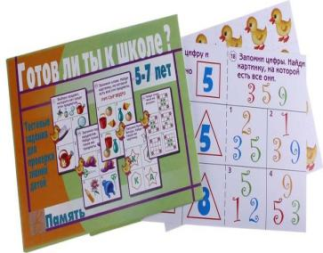
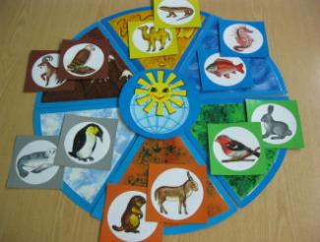
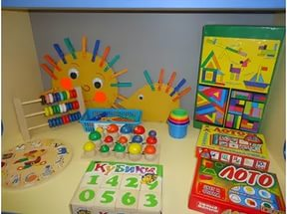

Slide 11
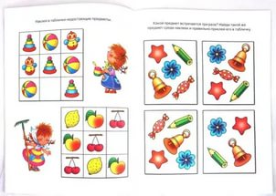
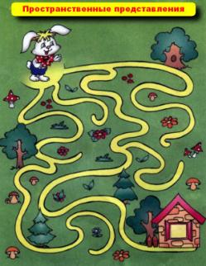
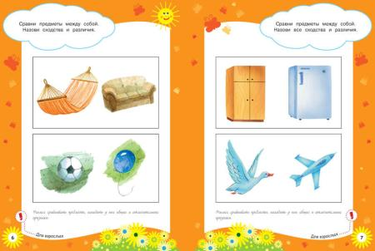
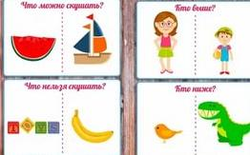
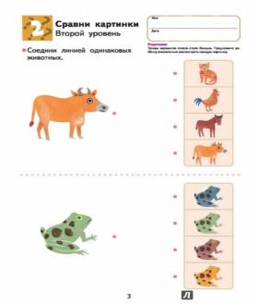
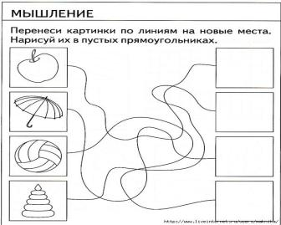
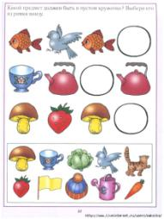
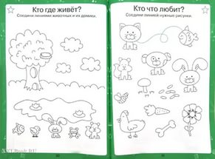

Slide 12
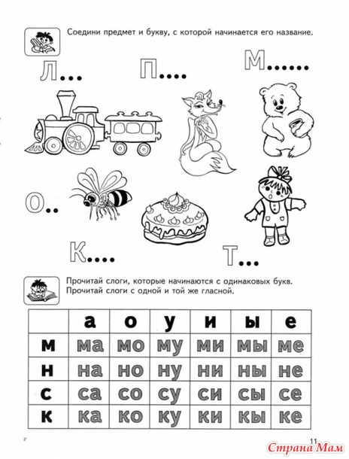
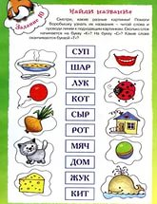
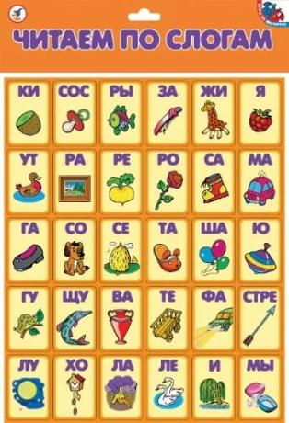
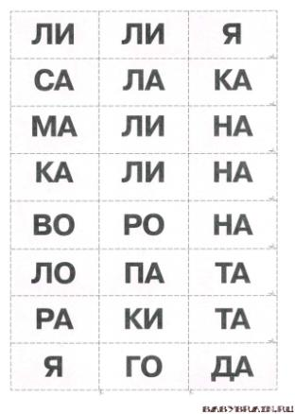
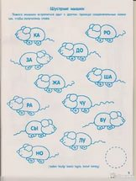

Slide 13
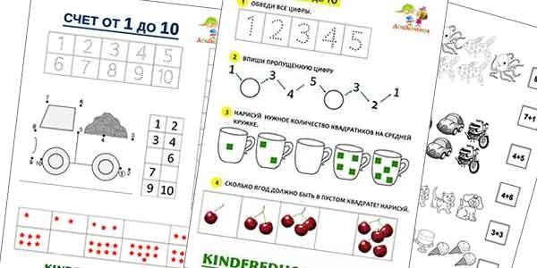
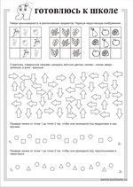
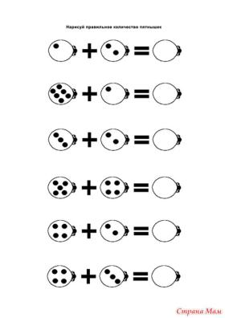
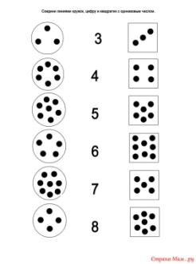
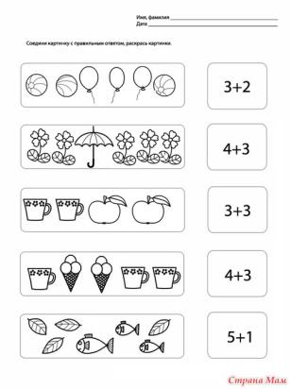
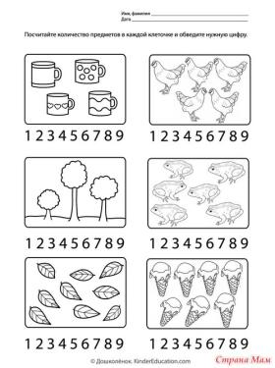
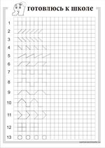
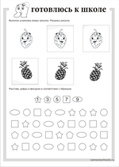

Slide 14
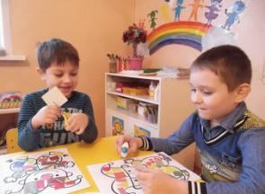
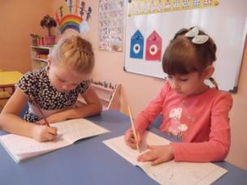
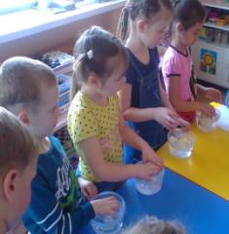
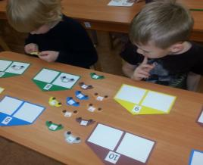
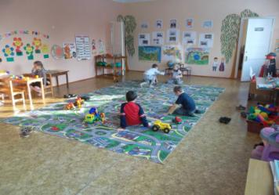
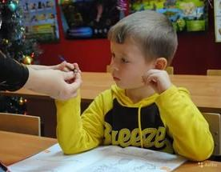
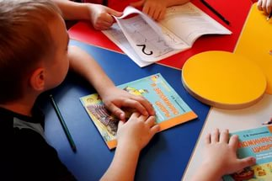
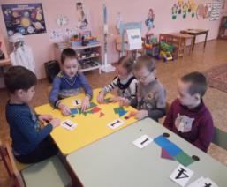
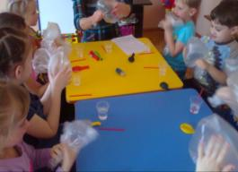

Slide 16
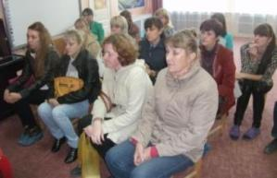
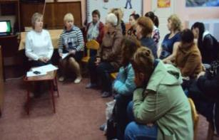
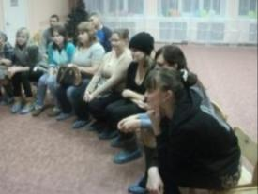
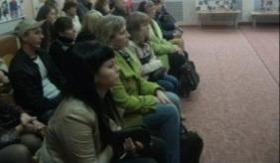
Основные принципы организации работы с семьей:
открытость детского сада для семьи (каждому родителю обеспечивается возможность знать и видеть, как живет и развивается его ребенок);
сотрудничество педагогов и родителей в воспитании детей;
отсутствие формализма в организации работы с семьей;
создание активной развивающей среды, обеспечивающей
единые подходы к развитию личности в семье и детском
коллективе;
выявление общих и частных проблем в воспитании и
развитии ребенка.

Slide 17
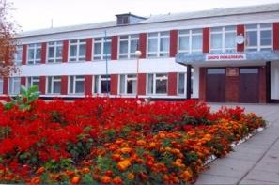
Результат сотрудничества ДОУ и школы.
улучшение подготовки детей к школе;
обеспечение естественности перехода из детского сада в школу;
углубление интереса к жизни в школе;
обеспечение единства воспитательного влияния школы и семьи, помощь семьи в новой ситуации, возникающей при поступлении ребенка в школу.

Slide 18
Результаты анализа уровня готовности к обучению в школе по состоянию на 1 .03.2017 года
Количество обследуемых детей | Уровень готовности к обучению в школе
 | Высокий | Выше среднего | Средний | Низкий
12 | 3 | 3 | 4 | 2

Slide 19
1.Сюжетно-ролевые игры, в частности, игра «В школу».
4.Рассматривание картины по школьной тематике.
5.Чтение и анализ детской художественной литературы о школьной жизни, заучивание стихов.
6.Рисование на темы: «Моя школа», «Мои впечатления от экскурсии в школу».
7.Беседы, рассказы взрослых о своей учебе и любимых учителях.
8.Рассматривание школьных принадлежностей и загадывание загадок о них.
9.Словесные, дидактические, интерактивные игры на школьную тематику.
Формы работы
с детьми
в ДОУ по подготовке
к обучению в школе

